Slide 1

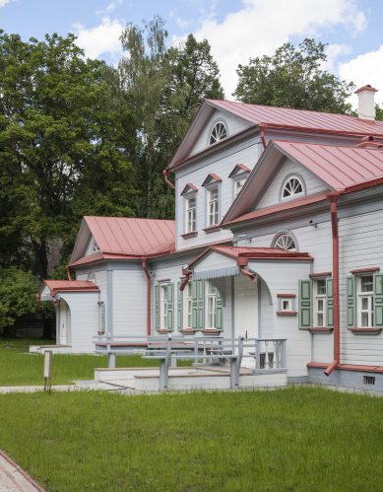
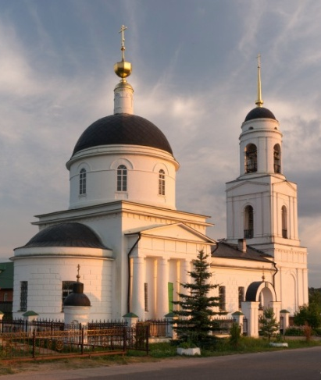
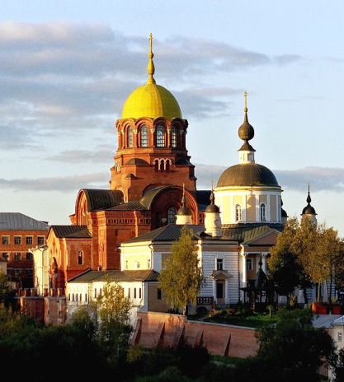
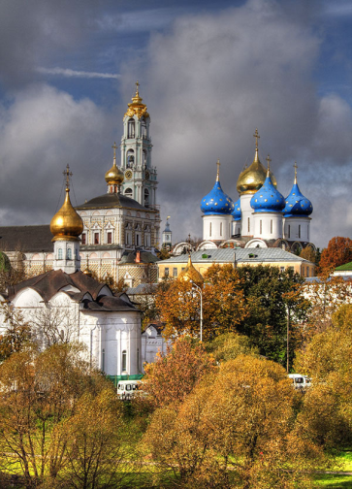
Виртуальный музей: прогулки по земле Радонежской
Муниципальное бюджетное дошкольное образовательное учреждение
«Детский сад комбинированного вида № 72»
Хотьково
Презентацию подготовила : Алямовская Е.В.

Slide 2
Актуальность проекта
Всем нам с детства знакомы стихотворные строки С. Михалкова: «В воскресный день с сестрой моей мы вышли со двора. Я поведу тебя в музей, сказала мне сестра». А нужен ли музей современным дошкольникам и зачем? Музеи - это своеобразные хранилища экспонатов, которые отражают особенности и события прошлого. Атмосфера старины... искусства... картины... предметы быта - все это не только удивляет ребенка, но и будит его воображение, радует, развивает стремление к познанию. Посещая музей, дети становятся старше, уверенней в своем творчестве, свободнее в общении друг с другом. Работа с дошкольниками, наиболее трудна для современных музеев, т.к. они больше ориентированы на школу и вузы. На современном этапе встает вопрос создания музейной среды в самих дошкольных образовательных учреждениях. Это уголки с различными экспонатами, выставки репродукций картин, тематические мини-музеи. Содержание музейной среды в дошкольных учреждениях можно расширить благодаря использованию современных информационно-коммуникативных технологий. Одной из форм такой работы может быть виртуальный музей.
Есть ли в нашей России уголок земли, который вобрал бы в себя столько русского, как Радонежский край?! Он, первоначальная часть истока нашего Отечества, овеян и ратной славой, и божественной благодатью, и церковным смирением, и фантазией искусства. Музейно-образовательный проект «Виртуальный музей: прогулки по земле Радонежской» представляет собой цикл виртуальных экскурсий, который знакомит дошкольников с интереснейшими памятниками и местами Радонежского края. Радонежская земля – это целая эпоха в развитии русского государства и значительная территория, включая Хотьково, Абрамцево, Радонеж, Сергиев-Посад. Каждое из мест – целый кладезь истинной красоты: природной, архитектурной и исторической. Виртуальные экскурсии погружают детей в историю, дидактические игры и творческие задания знакомят с культурным наследием малой родины, литературное и художественное творчество земляков воспитывает у дошкольников любовь к родному краю, формирует представление об историческом прошлом своего народа.

Slide 3
Цели и задачи
Цель проекта:
Приобщение дошкольников к истории и культуре родного края с использованием информационно-коммуникативных технологий.
Задачи проекта:
формировать представления об историческом прошлом своей малой родины;
осваивать многовековое культурное наследие русского народа через знакомство с художественным творчеством земляков;
воспитывать любовь к Родине и чувство патриотизма;
воспитывать чувство гордости за своих земляков;

Slide 4
Мероприятия в рамках проекта
Проведение циклов интегрированных занятий с использованием ИКТ:
«Путешествие в деревеньку Обрамково»; «Сказочные образы
В. Васнецова»; «Богатыри земли русской» по картине
В. Васнецова «Богатыри» «Сказочный цветок » по сказке
С. Аксакова «Аленький цветок», «Художник-иллюстратор Елена Поленова» знакомство со сказками «Сынко-Филипко», «Война грибов», «Сказка о Маше и Ване», «Как жили наши предки» – история русского быта и русского национального костюма по иллюстрациям к сказке «Сынко-Филипко» Е. Поленовой, «Абрамцево – родина первой матрешки», «От Вори до Пажи», «Сергий Радонежский», «Памятник родителям Сергия Радонежского», «Музей игрушки».

Slide 5
Достигнутые результаты
Занятия в виртуальном музее помогают детям осознать, что прошлое не исчезает бесследно: его хранят местность, здания, предметы и человеческая память. Успешное использование современных информационно-коммуникативных технологий, интерактивных и мультимедийных средств усиливает мотивацию детей, активизирует познавательную деятельность и помогает моделировать различные игровые ситуации.

Slide 6
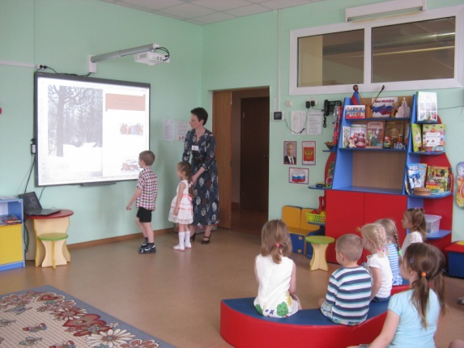
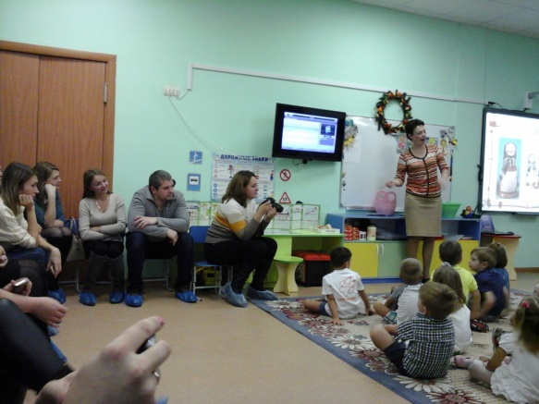
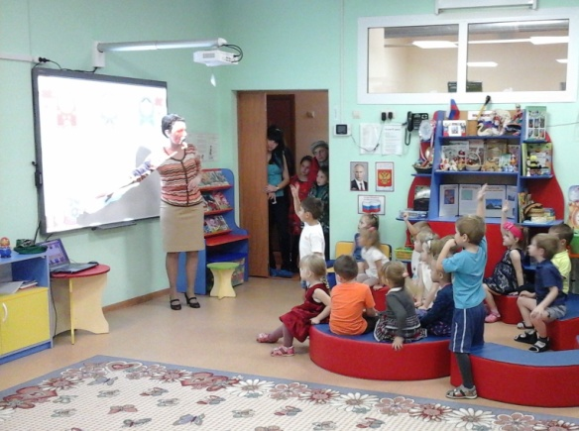
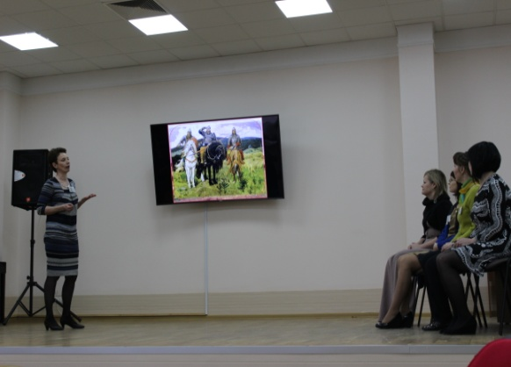
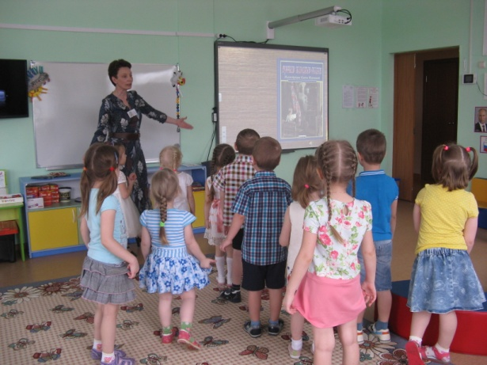
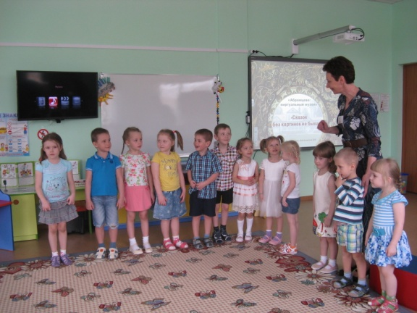
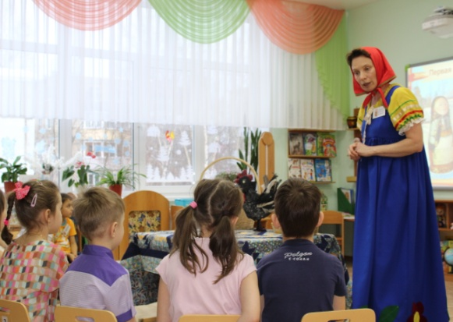
Прогулки по Радонежью

